Slide 1
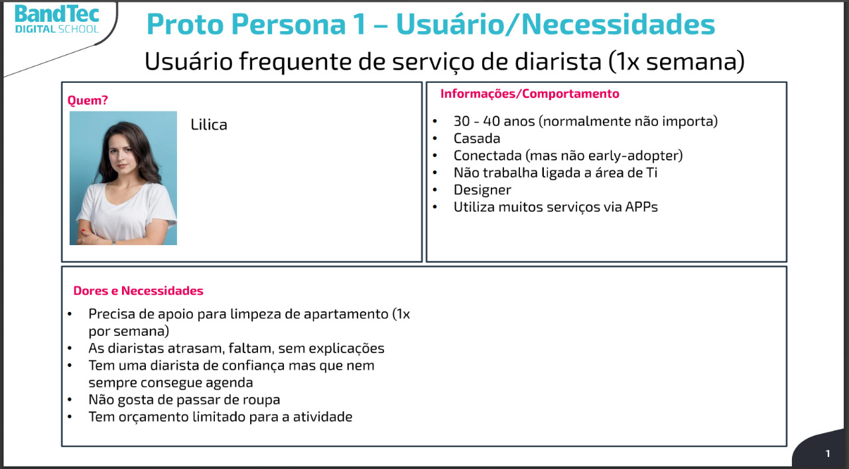

Slide 2

Quem?
Informações/Comportamentos
Vitória
Supervisora de telemarketing
Monitora os funcionários
Tem controle dos computadores que são fornecidos aos funcionários
Utiliza computador
Dores e Necessidades
Saber a rotina dos funcionários
Publicar relatório no final do mês
Dashboard
Histórico de programas e processos
Os funcionários atrasam e faltam sem explicação
Pressão por metas
Saber o tempo que o funcionário esteve logado

Slide 3
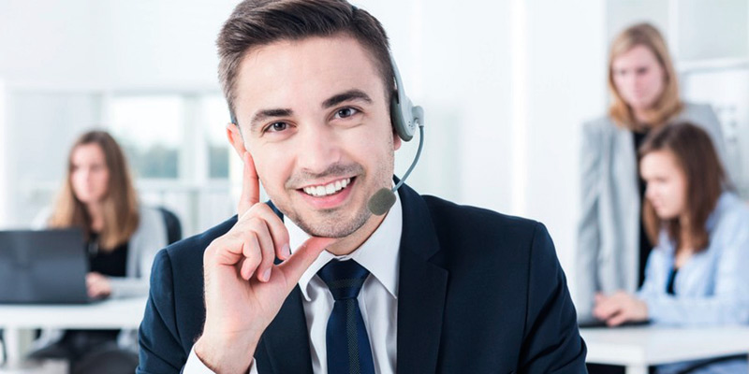
Quem?
Informações/Comportamentos
Matheus
Operador de telemarketing
Registra as ligações
Utiliza o computador para realizar as operações
Possui muitos parâmetros avaliativos de rendimento
Dores e Necessidades
Saber seu rendimento atual
Informar seu supervisor de lentidões e travamentos
Não desviar o foco do trabalho
Melhorar a eficiência
Registrar pausas, entrada e saída

